Slide 1
ГБОУ ВПО «Красноярский государственный медицинский университет имени профессора В.Ф. Войно-Ясенецкого» Министерства здравоохранения
Итоги зачисления в аспирантуру
в 2014 году
Проректор по научной работе, д.м.н., профессор Петрова М.М. 17 сентября 2014 года

Slide 2
Контрольные цифры приема в аспирантуру за счет бюджетных ассигнований федерального бюджета в 2014 году Приложение № 432 к приказу Министерства образования и науки Российской Федерации от 27 декабря № 1417
Наименование направления подготовки | Код направления подготовки | Контрольные цифры приема в аспирантуру за счет средств федерального бюджета
Фундаментальная медицина | 30.06.01 | 2
Клиническая медицина | 31.06.01 | 11
Медико-профилактическое дело | 32.06.01 | 2
Психологические науки | 37.06.01 | 1
Итого |  | 16 ОЧНАЯ форма обучения

Slide 3
Распределение мест по специальностям (бюджет)
Код направления подготовки | Наименование направления | Форма обучения | Количество поданных заявлений | Количество зачисленных | Проходной балл
Фундаментальная медицина | Анатомия человека | очная | 2 | 1 | 15
 | Патологическая физиология | очная | 3 | 1 | 15
Клиническая медицина | Акушерство и гинекология | очная | 2 | 1 | 15
 | Болезни уха, горла и носа | очная | 1 | 1 | 13
 | Внутренние болезни | очная | 1
 | Кардиология | очная | 1
 | Нервные болезни | очная | 2 | 2 | 13
 | Онкология | очная | 1 | 1 | 15
 | Хирургия | очная | 5 | 5 | 13
 | Анестезиология и реаниматология | очная | 3
 | Наркология | очная | 1 | 1 | 13

Slide 4
Распределение мест по специальностям очная форма обучения (бюджет)
Код направления подготовки | Наименование направления | Форма обучения | Количество поданных заявлений | Количество зачисленных | Проходной балл
Медико-профилактическое дело | Общественное здоровье и здравоохранение | очная | 2 | 2 | 15
Психологические науки | Медицинская психология | очная | 1 | 1 | 15
Очная форма обучения (по договорам)
Код направления подготовки | Наименование направления | Форма обучения | Количество поданных заявлений | Количество зачисленных | Проходной балл
Клиническая медицина | Анестезиология и реаниматология | очная | 1 | 1 | 12

Slide 5
Распределение мест по специальностям заочная форма обучения (по договорам)
Код направления подготовки | Наименование направления | Форма обучения | Количество поданных заявлений | Количество зачисленных | Проходной балл
Фундаментальная медицина | Анатомия человека | заочная | 1 | 1 | 5
Клиническая медицина | Внутренние болезни | заочная | 1 | 1 | 5
Медико-профилактическое дело | Общественное здоровье и здравоохранение | заочная | 1 | 1 | 5

Slide 6
Результат вступительного экзамена по специальности

Slide 7
Результат вступительного экзамена по философии

Slide 8
Результат вступительного экзамена по иностранному языку

Slide 9
Преимущественные критерии отбора лиц, зачисленных в аспирантуру
Преимущества при зачислении
Выполнение научного исследования в рамках госзадания
Высокий проходной балл

Slide 10
Итоги зачисления в аспирантуру КрасГМУ
Согласно приказу № 141 КрасГМУ
от 03.07. 2014 на очную бюджетную форму обучения зачислены 16 человек
Согласно приказу № 142 КрасГМУ
от 03.07. 2014 на очную коммерческую форму обучения зачислен 1 человек
Согласно приказу № 142 КрасГМУ
от 03.07. 2014 на заочную коммерческую форму обучения зачислены 3 человека

Slide 11
Информация для заведующих кафедрами
1. До 30 сентября 2014 года аспирантам 2-4 годов обучения необходимо предоставить в отдел аспирантуры и докторантуры годовой план подготовки аспиранта на 2014-2015 учебный год
2. Аттестация очных аспирантов будет проводиться 2 раза в год (январь, май) !

Slide 12
Основные этапы планирования аспиранта 1-ого года обучения
До 1
февраля
2015 года
аспирантам
1-ого года
обучения
необходимо:
1. Провести информационно–патентный поиск по теме диссертационного исследования и получить справку.
2. Пройти Локальный этический комитет.
3. Утвердить тему диссертационного исследования на проблемной комиссии.
4. В феврале 2015 года обратиться в отдел аспирантуры и докторантуры
для планирования научной работы.

Slide 13
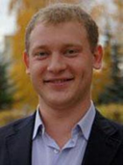
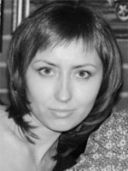
Распоряжением Губернатора Красноярского края государственные премии в области профессионального образования в 2014 году присуждены
В номинации аспиранты |  | В номинации докторанты
НАРКЕВИЧ АРТЕМ НИКОЛАЕВИЧ Аспирант третьего года обучения кафедра медицинской кибернетики | СОЛОВЬЕВА ИРИНА АНАТОЛЬЕВНА кафедра внутренних болезней № 2 с курсом ПО (досрочная защита диссертации, май 2014) | ТЕПЛЯКОВА ОЛЬГА ВАЛЕРЬЕВНА к.м.н., доцент кафедра общей хирургии

Slide 14
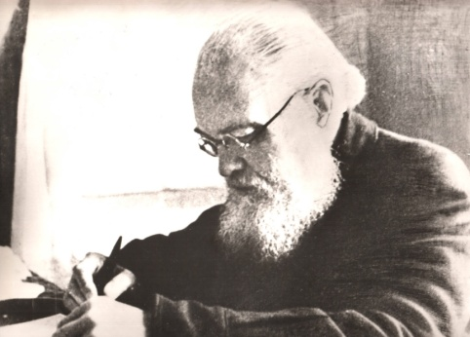
Благодарю за внимание
ГБОУ ВПО КрасГМУ им. проф.
В.Ф. Войно-Ясенецкого

